Slide 2
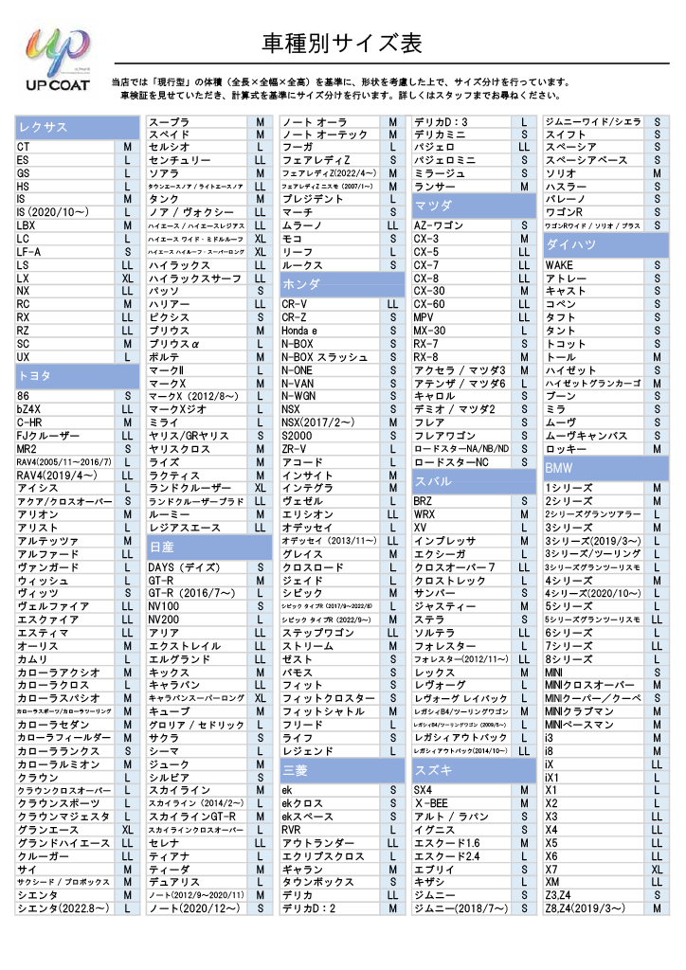

Slide 3
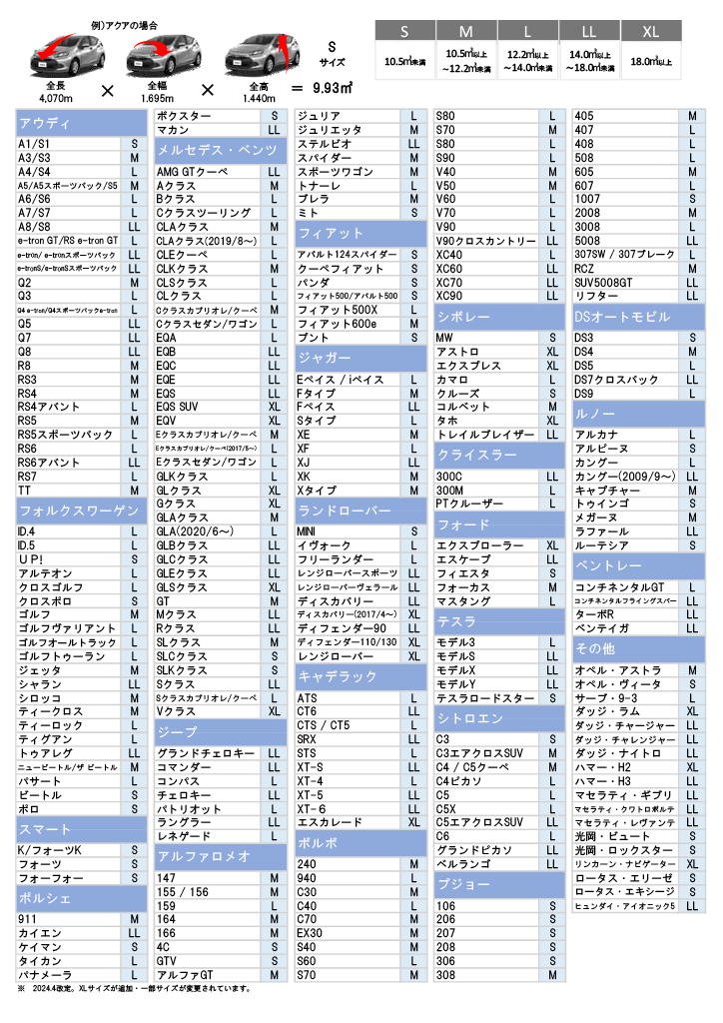

Slide 5
154,000円～
165,000円～
181,500円～
198,000円～
214,000円～

Slide 6
92,400円～
98,200円～
104,000円～
115,500円～
135,000円～

Slide 7
68,100円～
72,800円～
77,400円～
82,000円～
86,800円～

Slide 8
38,100円～
41,600円～
45,000円～
48,500円～
52,000円～

Slide 9
9,200円～
10,400円～
11,500円～
13,800円～
16,200円～

Slide 10
20,700円～
23,100円～
26,000円～
28,900円～
31,800円～

Slide 11
Ｓサイズ……… 5,800円
Ｍサイズ……… 6,900円
Ｌサイズ……… 8,100円
LLサイズ……… 9,200円
XLサイズ………10,400円
Ｓサイズ……… 9,200円
Ｍサイズ………10,400円
Ｌサイズ………11,500円
LLサイズ………13,800円
XLサイズ………16,000円
Ｓサイズ………23,100円
Ｍサイズ………28,900円
Ｌサイズ………34,700円
LLサイズ………40,400円
XLサイズ………46,200円
Ｓサイズ……… 9,200円～
Ｍサイズ………10,400円～
Ｌサイズ………11,500円～
LLサイズ………13,800円～
XLサイズ………16,000円～

Slide 12
3,850円
作業時間35分～
4,950円
作業時間40分～
6,050円
作業時間45分～
7,150円
作業時間50分～
8,250円
作業時間50分～

Slide 13
60分～
15分～
7,700円
11,000円
1,650円
5,500円
2,750円
6,600円
20分～
10分～
3,300円
7,700円
1,100円
4,400円
4,400円
11,000円
1,650円
5,500円

Slide 14
15分～
12,100円
15,400円
19,800円
3,300円
4,400円
4,950円
6,600円
8,000円
10分～
880円～
10分～
2,200円～

Slide 15
40分～
8,800円～
2.5時間～
13,200円
16,500円
22,000円

Slide 16
31,320円～
1日
43,200円～
2日
35,640円～
1日
48,600円～
2日
39,960円～
1日
54,000円～
2日
43,200円～
1日
61,560円～
2日
47,600円～
1日
68,200円～
2日

